Slide 1

บทที่ 1
การออกแบบและพัฒนาโปรแกรมด้วยผังงาน (Flowchart)
(วิธีการเขียนขั้นตอนแก้ปัญหาผังงาน (Flowchart))
สื่อสไลด์นี้ใช้รูปแบบฟอนต์ สารบรรณ รุ่นปรับปรุงใหม่ “Sarabun New”
สามารถดาวน์โหลดฟอนต์ได้ที่ URL : https://www.f0nt.com/release/th-sarabun-new/

Slide 2
1 การวิเคราะห์ปัญหาสำหรับการออกแบบโปรแกรม
คอมพิวเตอร์กับการแก้ปัญหา
การทำงานของเครื่องคอมพิวเตอร์ จะทำตามโปรแกรมที่เขียนขึ้น ดังนั้นการนำเครื่องคอมพิวเตอร์มาช่วยสำหรับการแก้ปัญหา จึงต้องมีโปรแกรมสำหรับการแก้ปัญหาในงานนั้น ๆ
ขั้นตอนของการวิเคราะห์ปัญหา คือ
การนำปัญหาของงาน มาสร้างเป็นขั้นตอนวิธี
ในรูปแบบผังงาน หรือซูโดโค้ด โดยเรียงลำดับ
การทำงาน เพื่อนำไปใช้ในการเขียนโปรแกรม
ด้วยภาษาต่าง ๆ ต่อไป
กำหนดและ
วิเคราะห์ปัญหา
เขียนผังงานและ
ซูโดโค้ด
เขียน
โปรแกรม
ทดสอบและ
แก้ไขโปรแกรม
ทำเอกสารและ
บำรุงรักษาโปรแกรม

Slide 3
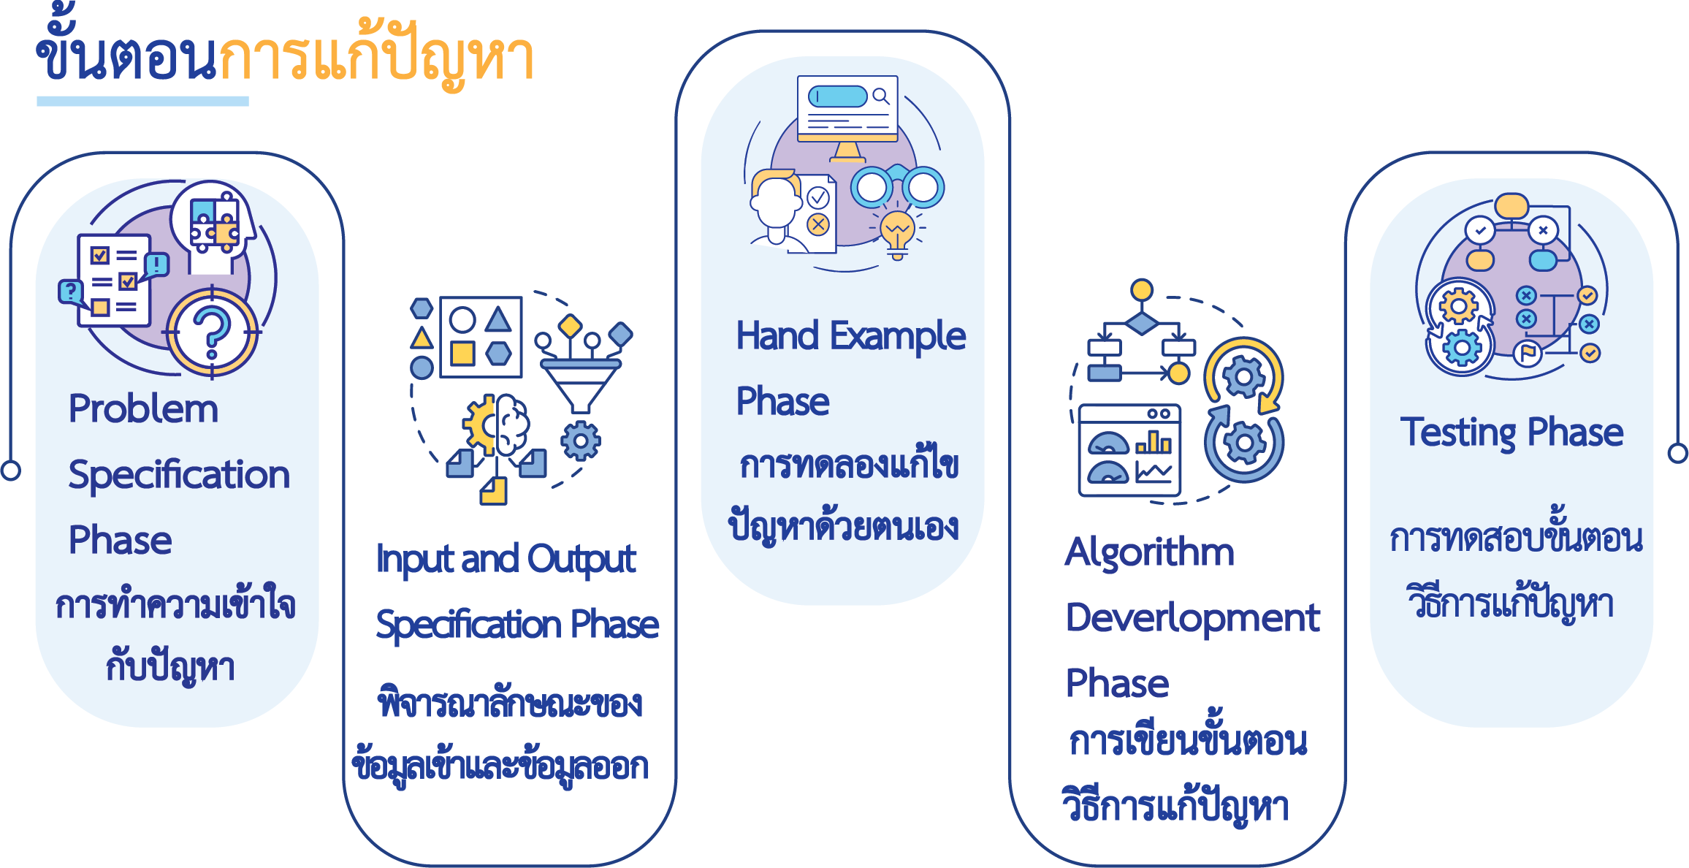
1 การวิเคราะห์ปัญหาสำหรับการออกแบบโปรแกรม
ขั้นตอนของการแก้ปัญหา (Problem Solving) สำหรับเตรียมการก่อนลงมือเขียนโปรแกรมคอมพิวเตอร์ มี 5 ขั้นตอนดังนี้

Slide 4
1 การวิเคราะห์ปัญหาสำหรับการออกแบบโปรแกรม
การเขียนขั้นตอนวิธีการแก้ปัญหา (Algorithm Development Phase)
นำขั้นตอนของการทดลองการแก้ไขปัญหาด้วยตนเอง มาทำการเรียบเรียงเป็นลำดับขั้นตอนวิธีการทำงาน โดยเขียนเป็นข้อ ๆ ตั้งแต่ขั้นตอนแรกจนถึงขั้นตอนสุดท้าย
  เขียนลำดับขั้นตอนวิธีการทำงานทั้งหมดอย่างย่อ
  เขียนลำดับขั้นตอนวิธีการทำงานอย่างละเอียด
  วิธีการเขียนลำดับขั้นตอนวิธี
    Flowcharts เขียนขั้นตอนวิธีด้วยรูปภาพผังงาน
    Pseudo code (อ่านว่า ซูโดโค้ด) เขียนขั้นตอนวิธีด้วยภาษาที่ใกล้เคียง
    ภาษาคอมพิวเตอร์

Slide 5
วิธีการเขียนขั้นตอนแก้ปัญหาผังงาน (Flowchart)
ผังงาน คือ การเขียนอธิบายขั้นตอนวิธีการทำงาน ในลักษณะของรูปภาพ ลักษณะของผังงานแต่ละรูปแบบก็จะมีความหมายแตกต่างกัน
ประโยชน์ของผังงาน
อธิบายขั้นตอนวิธีการทำงานในลักษณะของรูปภาพ
เห็นลำดับและทิศทางของขั้นตอนวิธีการทำงานได้ชัดเจนกว่าข้อความ

Slide 6
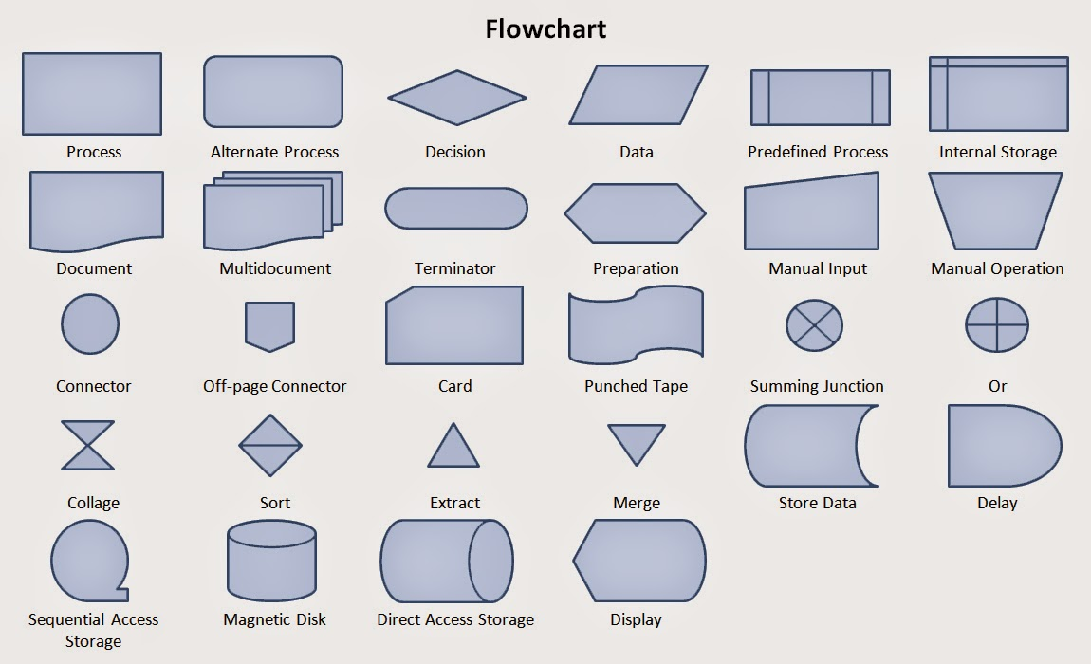
2. ผังงาน
สัญลักษณ์สำหรับการเขียนผังงาน
http://meteeblog.blogspot.com/2015/01/flowchart.html
6

Slide 7
2. ผังงาน
สัญลักษณ์สำหรับการเขียนผังงาน
Terminator จุดเริ่มต้นและจุดสิ้นสุดของผังงาน
Process การกำหนดค่า การคำนวณ และการประมวลผลทั่วไป

Slide 8
2. ผังงาน
สัญลักษณ์สำหรับการเขียนผังงาน
Input/Output (Data) การรับข้อมูลเข้าและการแสดงผลข้อมูล โดยไม่ระบุชนิดอุปกรณ์
Manual Input (Keyboard) การรับข้อมูลเข้าทางแป้นพิมพ์

Slide 9
2. ผังงาน
สัญลักษณ์สำหรับการเขียนผังงาน
Display (Monitor) การแสดงผลข้อมูลออกทางจอภาพ
Document (Printer) การแสดงผลเอกสาร หรือการแสดงผลข้อมูลออกทางเครื่องพิมพ์

Slide 10
2. ผังงาน
สัญลักษณ์สำหรับการเขียนผังงาน
Predefined Process เรียกใช้โปรแกรมย่อย ฟังก์ชัน หรือโมดูล
Internal Storage การประกาศตัวแปร

Slide 11
2. ผังงาน
สัญลักษณ์สำหรับการเขียนผังงาน
Sequential Access Storage การติดต่อกับอุปกรณ์ที่เป็นการเข้าถึงแบบลำดับ
Direct Access Storage การติดต่อกับอุปกรณ์ที่เป็นการเข้าถึงข้อมูลแบบตรง

Slide 12
2. ผังงาน
สัญลักษณ์สำหรับการเขียนผังงาน
Decision การตัดสินใจ การเปรียบเทียบ จะมีผลใน 2 ทิศทาง คือ กรณีผลตรวจสอบเงื่อนไข เป็นเท็จ และเป็นจริง
Flow line/Direction การแสดงทิศทางการทำงานของผังงาน

Slide 13
2. ผังงาน
สัญลักษณ์สำหรับการเขียนผังงาน
On-page Connector จุดต่อภายในหน้าเดียวกัน
Off-page Connector จุดต่อระหว่างหน้า หรือคนละหน้า

Slide 14
2. ผังงาน
ลักษณะการเขียนผังงาน
  ทุกผังงานต้องมีจุดเริ่มต้นและจุดสิ้นสุดเพียงหนึ่งแห่งเท่านั้น
  ทุกสัญลักษณ์ของผังงานต้องมีลูกศรชี้ทิศทางเข้า และลูกศรชี้ทิศทางออกอย่างละหนึ่งลูกศร ยกเว้นสัญลักษณ์จุดเริ่มต้น จุดสิ้นสุด การตัดสินใจ และ จุดต่อ
    จุดเริ่มต้นมีเฉพาะทิศทางออก
    จุดสิ้นสุดมีเฉพาะทิศทางเข้า
    การตัดสินใจมีทิศทางเข้า 1 ทิศทาง มีทิศทางออก 2 ทิศทาง
    จุดต่อมีแบบทิศทางเข้าอย่างเดียว และ ทิศทางออกอย่างเดียว

Slide 15
2. ผังงาน
ลักษณะการเขียนผังงาน
  ทิศทางการทำงาน นิยมเขียนจากบนลงล่างหรือจากซ้ายไปขวา
  เส้นของลูกศรที่ใช้บอกทิศทางไม่ควรเขียนตัดกันหรือทับกัน
  ไม่ควรเขียนเส้นเชื่อมโยงที่อยู่ห่างกันมาก ควรใช้สัญลักษณ์จุดต่อแทน
  นิยมใช้เครื่อง หมายลูกศร (←) แทนการใช้เครื่องหมายเท่ากับ (=)
ห้ามวาดเส้นทับกันลักษณะนี้

Slide 16
2. ผังงาน
ตัวอย่าง ลักษณะผังงาน มี 3 แบบ
1. การทำงานแบบลำดับ 2. การทำงานแบบเลือกทำ 3. การทำงานแบบทำซ้ำ

Slide 17
ผังงานแบบลำดับ
เป็นโครงสร้างพื้นฐานของทุกผังงาน
ทำงานทีละขั้นตอน
ทำงานตามทิศทางของลูกศร
Process 1
Process 2
Process 3

Slide 18
2.2. การวิเคราะห์ปัญหาสำหรับการออกแบบโปรแกรมผังงานแบบลำดับ
ตัวอย่างที่1 ขั้นตอนวิธีการแก้ปัญหาด้วยคอมพิวเตอร์
จงเขียนขั้นตอนวิธีการแก้ปัญหาสำหรับการหาค่าปริมาตรของรูปทรงกระบอก
สูตรการคำนวณ ปริมาตรทรงกระบอก = π x r² x h
r
h

Slide 19
2.2. การวิเคราะห์ปัญหาสำหรับการออกแบบโปรแกรมผังงานแบบลำดับ
ขั้นตอนที่ 1 ทำความเข้าใจกับปัญหา
  การคำนวณหาปริมาตรของรูปทรงกระบอก
ขั้นตอนที่ 2 ลักษณะของข้อมูลเข้าและข้อมูลออก
  ข้อมูลเข้า คือ ความสูงของทรงกระบอก และรัศมีของวงกลมที่เป็นฐานของ
  ทรงกระบอก
  ข้อมูลออก คือ ค่าของปริมาตรทรงกระบอก
r
⚠️ คำถาม ข้อมูลเข้าและออกควรเป็น
จำนวนเต็ม หรือ จำนวนจริง ?
h
ปริมาตรทรงกระบอก = π x r² x h

Slide 20
2.2. การวิเคราะห์ปัญหาสำหรับการออกแบบโปรแกรมผังงานแบบลำดับ
ขั้นตอนที่ 3 ทดลองแก้ไขปัญหาด้วยตนเอง
  การคำนวณหาปริมาตรทรงกระบอก หาได้จากสูตร
  ปริมาตรทรงกระบอก = π x r² x h
  ถ้า รัศมีของฐาน = 5 หน่วย
  ความสูง = 12 หน่วย
  π คือ ค่าคงที่ มีค่า 3.14159 (เป็นเลขจำนวนจริง)
  ปริมาตรทรงกระบอก = 3.14159 x 5² x 12
  = 942.477 หน่วย³

Slide 21


2.2. การวิเคราะห์ปัญหาสำหรับการออกแบบโปรแกรมผังงานแบบลำดับ
ขั้นตอนที่ 4 การพัฒนาลำดับขั้นตอนวิธีการแก้ปัญหา
วิธีการเขียนขั้นตอนแก้ปัญหา
1) รับข้อมูล
High และ Radius
2) คำนวณ
Volume = 3.14 * Radius² * High
3) เขียนข้อมูล Volume
ผังงาน (Flowchart)
Begin
Real High, Radius,
Volume
Read High, Radius
Volume ← 3.14 * Radius² * High
Write Volume
Volume
End

Slide 22
2.2. การวิเคราะห์ปัญหาสำหรับการออกแบบโปรแกรมผังงานแบบลำดับ
ขั้นตอนที่ 5 การทดสอบขั้นตอนวิธีการแก้ปัญหา
  เตรียมข้อมูล หรือ ผลลัพธ์ที่คาดไว้ สำหรับการทดสอบโปรแกรมที่พัฒนาขึ้นในขั้นตอนที่ 4
  1. เครื่องคอมพิวเตอร์จะรอรับข้อมูล 2 ค่า ป้อนค่า ความสูง = 12 และรัศมีของฐาน = 5
  2. คำนวณหาค่าปริมาตรตามสูตร = 3.14159 * 5² * 12 = 942.477 ลูกบาศก์หน่วย
  3. แสดงค่าของปริมาตรทรงกระบอกที่คำนวณได้ คือ 942.477 ลูกบาศก์หน่วย

Slide 23
2.2. การวิเคราะห์ปัญหาสำหรับการออกแบบโปรแกรมผังงานแบบลำดับ
แบบฝึกหัด1
จงเขียนขั้นตอนวิธีการแก้ปัญหาสำหรับการคำนวณการเพิ่มจำนวนประชากร ในแต่ละปี โดยมีการเกิดมีค่าเท่ากับ จำนวนประชากร/3 และ ค่าการตายมีค่าเท่ากับ จำนวนประชากร/4 ถ้าปีก่อนหน้ามีจำนวนประชากร 200 คน แล้วปีนี้จะมีจำนวนประชากรเท่าไหร่
ขั้นตอนที่ 1 ทำความเข้าใจกับปัญหา
ขั้นตอนที่ 2 ลักษณะของข้อมูลเข้าและข้อมูลออก
ขั้นตอนที่ 3 ทดลองแก้ไขปัญหาด้วยตนเอง
ขั้นตอนที่ 4 การพัฒนาลำดับขั้นตอนวิธีการแก้ปัญหา โดย Flowcharts

Slide 24
การทำงานแบบเลือกทำ

Slide 25
ผังงานแบบเลือกทำ
ใช้เลือกทำงานให้เหมาะสมกับข้อมูลที่ประมวลผลอยู่ในขณะนั้น
ผังงานแบบเลือกทำประกอบด้วย สัญลักษณ์การตัดสินใจ 1 สัญลักษณ์
ส่วนการทำงานหลังการตัดสินใจ จะอยู่เป็นลำดับถัดไป
True
Condition
False
Condition
False
Condition
True
True
False
Process 1
Process 2
Process 1
Process 1
Notes:
รูปซ้าย
การพิจารณาเงื่อนไข (Condition) สำหรับตัดสินใจ
เลือกขั้นตอนการทำงานที่ต้องทำเป็นลำดับถัดไป
ถ้าผลที่ได้จากการตรวจสอบ เงื่อนไขเป็นจริง
ขั้นตอนการทำงานลำดับถัดไป คือการทำงานของกระบวนการที่ 1
(Process 1) ถ้าผลที่ได้จากการตรวจสอบเงื่อนไขเป็นเท็จ ขั้นตอนการทำงานลำดับถัดไป คือการทำงานของระบวนการที่ 2 (Process 2) โดยเลือกทำงานเพียงกระบวน
การเดียว ไม่ทำการทำงานทั้ง 2 กระบวนการพร้อมกัน

Slide 26
2.2. การวิเคราะห์ปัญหาสำหรับการออกแบบโปรแกรมผังงานแบบเลือกทำ
ตัวอย่างที่2 ขั้นตอนวิธีการแก้ปัญหาด้วยคอมพิวเตอร์
จงเขียนขั้นตอนวิธีการแก้ปัญหาสำหรับการตัดเกรดในวิชาฝึกงานโดยเกรด
มีสองเกรดคือ ผ่าน (S) และไม่ผ่าน (U)
เกณฑ์การตัดเกรด คะแนน 60-100 ได้เกรด S
คะแนน 0-59 ได้เกรด U

Slide 27
2.2. การวิเคราะห์ปัญหาสำหรับการออกแบบโปรแกรมผังงานแบบเลือกทำ
ขั้นตอนที่ 1 ทำความเข้าใจกับปัญหา
  ตัดเกรด ผ่าน(S) และไม่ผ่าน(U)
ขั้นตอนที่ 2 ลักษณะของข้อมูลเข้าและข้อมูลออก
  ข้อมูลเข้า คือ คะแนนประเมินเป็นข้อมูลชนิดตัวเลข
  ข้อมูลออก คือ เกรด S และ U เป็นข้อมูลชนิดตัวอักษร
ขั้นตอนที่ 3 ทดลองแก้ไขปัญหาด้วยตนเอง
  การตัดเกรดผ่านและไม่ผ่าน
  ถ้าได้คะแนนประเมิน = 70
  คะแนนอยู่ในช่วง 60-100 ได้เกรดเป็น S

Slide 28
2.2. การวิเคราะห์ปัญหาสำหรับการออกแบบโปรแกรมผังงานแบบเลือกทำ
ขั้นตอนที่ 4 การพัฒนาลำดับขั้นตอนวิธีการแก้ปัญหา
  เขียนอธิบายขั้นตอนวิธีการทำงานอย่างละเอียด
  1. เริ่มต้น
  2. รับค่าคะแนนประเมิน
  3. ถ้า คะแนนประเมินมากกว่าหรือเท่ากับ (>=) 60 แล้ว
  3.1 ให้เกรด S
  มิฉะนั้น
  3.2 ให้เกรด U
  4. แสดงค่าเกรด
  5. จบการทำงาน
คำนวณคิดเกรด
S or U

Slide 29
2.2. การวิเคราะห์ปัญหาสำหรับการออกแบบโปรแกรมผังงานแบบเลือกทำ
ขั้นตอนที่ 4 การพัฒนาลำดับขั้นตอนวิธีการแก้ปัญหาผังงาน (Flowchart)
Begin
integer Score
Char Grade
Read Score
True
Score >= 60
False
Grade ← ‘S’
Grade ← ‘U’
Write Grade
End

Slide 30
2.2. การวิเคราะห์ปัญหาสำหรับการออกแบบโปรแกรมผังงานแบบเลือกทำ
ขั้นตอนที่ 5 การทดสอบขั้นตอนวิธีการแก้ปัญหา
  Test Case :
  Case 1 : Score = 120 ได้ผลลัพธ์
  Case 2 : Score = 69 ได้ผลลัพธ์
  Case 3 : Score = 45 ได้ผลลัพธ์
  Case 4 : Score = -10 ได้ผลลัพธ์
S
S
U
U
⚠️ คำถาม : พิจารณาแต่ละ Case ว่าถูกต้องตามโจทย์งานหรือไม่
จะเห็นได้ว่าในกรณีที่ป้อนคะแนนไม่อยู่ในช่วง 0-100 ก็สามารถออกมาเป็นเกรดได้ เพราะจากขั้นตอนวิธี เราใช้ 60 เป็นตัวแบ่งช่วงเกรด

Slide 31
2.2. การวิเคราะห์ปัญหาสำหรับการออกแบบโปรแกรมผังงานแบบเลือกทำ
ขั้นตอนที่ 5 การทดสอบขั้นตอนวิธีการแก้ปัญหา
  Test Case : Case 1 : Score = 120 ได้ผลลัพธ์
  Case 2 : Score = 69 ได้ผลลัพธ์
S
S
True
False
Score>=60
Grade ← ‘s’
Grade ← ‘u’

Slide 32
2.2. การวิเคราะห์ปัญหาสำหรับการออกแบบโปรแกรมผังงานแบบเลือกทำ
ขั้นตอนที่ 5 การทดสอบขั้นตอนวิธีการแก้ปัญหา
  Test Case : Case 3 : Score = 45. ได้ผลลัพธ์
  Case 4 : Score = -10. ได้ผลลัพธ์
U
U
True
False
Score>=60
Grade ← ‘s’
Grade ← ‘u’

Slide 33
2.2. การวิเคราะห์ปัญหาสำหรับการออกแบบโปรแกรมผังงานแบบเลือกทำ
แบบฝึกหัดที่ 2 ขั้นตอนวิธีการแก้ปัญหาด้วยคอมพิวเตอร์
จงแก้ไขขั้นตอนวิธีการแก้ปัญหาสำหรับการตัดเกรดในวิชาฝึกงานโดยเกรด
มีสองเกรดคือ ผ่าน (S) และไม่ผ่าน (U) ของตัวอย่างที่ 2 ให้ถูกต้อง
เกณฑ์การตัดเกรด คะแนน 60-100 ได้เกรด S
คะแนน 0-59 ได้เกรด U

Slide 34
การทำงานแบบทำซ้ำ

Slide 35
ผังงานแบบทำซ้ำ
ใช้ในกรณีที่ต้องการทำงานใดงานหนึ่งมากกว่า 1 ครั้ง
โครงสร้างของผังงานแบบทำซ้ำ ต้องมี สัญลักษณ์การตัดสินใจ
เพื่อตรวจสอบเงื่อนไขว่า จะเข้าสู่ขั้นตอนการทำซ้ำหรือไม่
การทำซ้ำ แบ่งได้เป็น 2 ลักษณะ คือ
  ทำซ้ำในขณะที่ (While-Do)
  ทำซ้ำจนกระทั่ง (Repeat-Until)

Slide 36
ผังงานแบบทำซ้ำในขณะที่
Condition
False
True
Process 1
ขั้นตอนแรกของการทำงาน คือ การตัดสินใจ
หากเงื่อนไขเป็นจริง จะทำ Process 1 ซึ่งเรียกว่า “ขั้นตอนการทำซ้ำ”
เมื่อทำเสร็จ จะกลับไปตรวจสอบเงื่อนไขอีกครั้ง
หากเงื่อนไขเป็นเท็จ จะออกจากขั้นตอนการทำซ้ำ เพื่อทำงานอื่นต่อไป

Slide 37
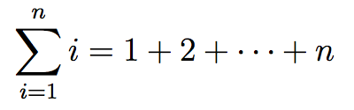
2.2. การวิเคราะห์ปัญหาสำหรับการออกแบบโปรแกรมผังงานแบบทำซ้ำ
ตัวอย่างที่3 ขั้นตอนวิธีการแก้ปัญหาด้วยคอมพิวเตอร์
จงเขียนขั้นตอนวิธีการแก้ปัญหาสำหรับการหาผลรวมของตัวเลขจำนวนเต็มตั้งแต่เลข 1 ถึง ค่า n
สูตรการคำนวณ

Slide 38
2.2. การวิเคราะห์ปัญหาสำหรับการออกแบบโปรแกรมผังงานแบบทำซ้ำ
ขั้นตอนที่ 1 ทำความเข้าใจกับปัญหา
  คำนวณผลรวมตัวเลขจำนวนเต็ม ตั้งแต่ 1 ถึง ค่า n
ขั้นตอนที่ 2 ลักษณะของข้อมูลเข้าและข้อมูลออก
  ข้อมูลเข้า คือ ตัวเลขค่าสุดท้ายที่จะคำนวณถึง เป็นข้อมูลชนิดตัวเลข
  จำนวนเต็ม
  ข้อมูลออก คือ ตัวเลขผลรวมที่คำนวณได้ เป็นข้อมูลชนิดตัวเลขจำนวนเต็ม
ขั้นตอนที่ 3 ทดลองแก้ไขปัญหาด้วยตนเอง
  ถ้าให้ n มีค่าเท่ากับ 6
  ผลรวม = 1 + 2 + 3 + 4 + 5 + 6 = 21
  คำตอบ ผลรวม มีค่าเท่ากับ 21

Slide 39
2.2. การวิเคราะห์ปัญหาสำหรับการออกแบบโปรแกรมผังงานแบบทำซ้ำ
ขั้นตอนที่ 4 การพัฒนาลำดับขั้นตอนวิธีการแก้ปัญหาผังงาน (Flowchart)
Begin
integer n, i, sum
sum ←0
i ← 1
Read n
False
i <= n
True
sum ← sum+ i
Write sum
i ← i + 1
End

Slide 40
2.2. การวิเคราะห์ปัญหาสำหรับการออกแบบโปรแกรมผังงานแบบทำซ้ำ
ขั้นตอนที่ 5 การทดสอบขั้นตอนวิธีการแก้ปัญหา
  Test Case: n = 6
False
i<=n
n = 6
True
Sum = Sum +i
i = i +1

Slide 41
2.2. การวิเคราะห์ปัญหาสำหรับการออกแบบโปรแกรมผังงานแบบทำซ้ำ
ขั้นตอนที่ 5 การทดสอบขั้นตอนวิธีการแก้ปัญหา
  Test Case: n = 6
i = 1
Sum = 0
False
i<=n
1 <=6
True
Sum = Sum +i
1 = 0 + 1
i = i +1
2 = 1 + 1

Slide 42
2.2. การวิเคราะห์ปัญหาสำหรับการออกแบบโปรแกรมผังงานแบบทำซ้ำ
ขั้นตอนที่ 5 การทดสอบขั้นตอนวิธีการแก้ปัญหา
  Test Case: n = 6
i = 2
Sum = 1
False
i<=n
2 <=6
True
Sum = Sum +i
3 = 1 + 2
i = i +1
3 = 2 + 1

Slide 43
2.2. การวิเคราะห์ปัญหาสำหรับการออกแบบโปรแกรมผังงานแบบทำซ้ำ
ขั้นตอนที่ 5 การทดสอบขั้นตอนวิธีการแก้ปัญหา
  Test Case: n = 6
i = 3
Sum = 3
False
i<=n
3 <=6
True
Sum = Sum + i
6 = 3 + 3
i = i +1
4 = 3 + 1

Slide 44
2.2. การวิเคราะห์ปัญหาสำหรับการออกแบบโปรแกรมผังงานแบบทำซ้ำ
ขั้นตอนที่ 5 การทดสอบขั้นตอนวิธีการแก้ปัญหา
  Test Case: n = 6
i = 4
Sum = 6
False
i<=n
4 <=6
True
Sum = Sum + i
10 = 6 + 4
i = i +1
5 = 4+ 1

Slide 45
2.2. การวิเคราะห์ปัญหาสำหรับการออกแบบโปรแกรมผังงานแบบทำซ้ำ
ขั้นตอนที่ 5 การทดสอบขั้นตอนวิธีการแก้ปัญหา
  Test Case: n = 6
i = 5
Sum = 10
False
i<=n
5 <=6
True
Sum = Sum + i
15 = 10 + 5
i = i +1
6 = 5+ 1

Slide 46
2.2. การวิเคราะห์ปัญหาสำหรับการออกแบบโปรแกรมผังงานแบบทำซ้ำ
i = 6
Sum = 15
ขั้นตอนที่ 5 การทดสอบขั้นตอนวิธีการแก้ปัญหา
  Test Case: n = 6
False
i<=n
6 <=6
True
Sum = Sum + i
21= 15 + 6
i = i +1
7 = 6+ 1

Slide 47
2.2. การวิเคราะห์ปัญหาสำหรับการออกแบบโปรแกรมผังงานแบบทำซ้ำ
ขั้นตอนที่ 5 การทดสอบขั้นตอนวิธีการแก้ปัญหา
  Test Case: n = 6
i = 7
Sum = 21
False
i<=n
7 <=6
True
Sum = Sum + i
21= 15 + 6
21
i = i +1
7 = 6+ 1

Slide 48
ผังงานแบบทำซ้ำจนกระทั่ง
Process 1
False
Condition
True
ขั้นตอนแรกของการทำงาน คือ Process 1 ซึ่งเรียกว่า “ขั้นตอนการทำซ้ำ”
ถัดมาจะเป็นการตรวจสอบเงื่อนไข
  หากเงื่อนไขยังไม่เป็นจริง จะกลับไปทำขั้นตอนการทำซ้ำอีก
  แต่หากเป็นจริงแล้ว จะออกจากขั้นตอนการทำซ้ำ เพื่อทำงานอื่นต่อไป

Slide 49
2.2. การวิเคราะห์ปัญหาสำหรับการออกแบบโปรแกรมผังงานแบบทำซ้ำ
ตัวอย่างที่4 ตรวจสอบการรับเลขเป็นจำนวนเต็มและมีค่าตั้งแต่ 2 ถึง 12 หรือไม่
เป้าหมาย: ตรวจสอบการรับเลขเป็นจำนวนเต็มและมีค่าตั้งแต่ 2 ถึง 12

Slide 50
2.2. การวิเคราะห์ปัญหาสำหรับการออกแบบโปรแกรมผังงานแบบทำซ้ำ
ขั้นตอนที่ 1 ทำความเข้าใจกับปัญหา
  ตรวจสอบการรับเลข เป็นจำนวนเต็มและมีค่าตั้งแต่ 2 ถึง 12
ขั้นตอนที่ 2 ลักษณะของข้อมูลเข้าและข้อมูลออก
  ข้อมูลเข้า คือ จำนวนเต็มที่มีค่าตั้งแต่ 2 ถึง 12
  ข้อมูลออก คือ จำนวนเต็มที่มีค่าตั้งแต่ 2 ถึง 12
ขั้นตอนที่ 3 ทดลองแก้ไขปัญหาด้วยตนเอง
  ถ้าให้ n มีค่าเท่ากับ 1 โปรแกรมจะกลับมาเริ่มต้นรอรับค่าใหม่
  ถ้าให้ n มีค่าเท่ากับ 2 – 12 โปรแกรมจะต้องแสดงผลลัพธ์และไม่กลับมารอรับค่าใหม่
ถ้าค่า n ไม่ได้อยู่ในช่วงที่ระบุ จะรับค่า n ไปเรื่อย ๆ

Slide 51
ขั้นตอนที่ 4 การพัฒนาลำดับขั้นตอนวิธีการแก้ปัญหา
  ผังงาน (Flowchart)
Begin
integer n
ตั้งชื่อตัวแปร n
Write “Enter number (2-12) : ”
แสดงข้อความ “Enter number (2-12) : ”
Read n
  รับข้อมูลเข้า แล้วนำมาเก็บไว้ในตัวแปร n
  ตรวจสอบว่า n มีค่าตั้งแต่ 2 ถึง 12 ให้แสดงตัวเลขนั้นๆได้
False
(n ≥ 2) AND (n ≤ 12)
True
n
Write n
0
1
2
12
…
END

Slide 52
ขั้นตอนที่ 5 การทดสอบขั้นตอนวิธีการแก้ปัญหา
  Test Case: n = 1
“Enter number (2-12) : ”
1 <=6
n = 1
No
(n ≥ 2) AND (n ≤ 12)
Yes

Slide 53
ขั้นตอนที่ 5 การทดสอบขั้นตอนวิธีการแก้ปัญหา
  Test Case: n = 2
“Enter number (2-12) : ”
1 <=6
n = 2
No
(n ≥ 2) AND (n ≤ 12)
Yes

Slide 54

แบบฝึกหัดที่ 3 ขั้นตอนวิธีการแก้ปัญหาด้วยคอมพิวเตอร์
จงออกแบบขั้นตอนวิธีการแสดงแม่สูตรคูณ โดยรับเลขที่ใช้แทนแม่สูตรคูณที่เป็นจำนวนเต็มและมีค่าตั้งแต่ 2 ถึง 12 จากตัวอย่างที่ 4
Begin
Write “Enter number (2-12) : ”
Read n
No
(n ≥ 2) AND (n ≤ 12)
Yes
1

Slide 55
ความแตกต่างระหว่าง การทำซ้ำในขณะที่ กับ การทำซ้ำจนกระทั่ง
 | การทำซ้ำในขณะที่ (While-Do) | การทำซ้ำจนกระทั่ง (Repeat-Until)
การตรวจสอบเงื่อนไข | ตรวจสอบก่อนทำขั้นตอน การทำซ้ำ | ตรวจสอบหลังทำขั้นตอน การทำซ้ำ
การตัดสินใจเพื่อทำซ้ำ | ทำซ้ำเมื่อผลการตรวจสอบเงื่อนไขเป็นจริง | ทำซ้ำเมื่อผลการตรวจสอบเงื่อนไขเป็นเท็จ
จำนวนการทำซ้ำ | อาจไม่มีการทำขั้นตอนการทำซ้ำ หากผลการตรวจสอบเงื่อนไขเป็นเท็จตั้งแต่แรก | ทำขั้นตอนการทำซ้ำ อย่างน้อย 1 ครั้ง

Slide 56

จบบทที่ 1
สื่อสไลด์นี้ใช้รูปแบบฟอนต์ สารบรรณ รุ่นปรับปรุงใหม่ “Sarabun New”
สามารถดาวน์โหลดฟอนต์ได้ที่ URL : https://www.f0nt.com/release/th-sarabun-new/

